Slide 1
Celsius

Slide 2
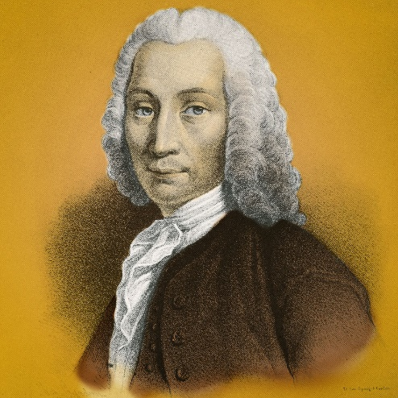
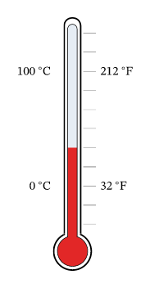
Andres Celsius
Nom: Celsius
Nom au complet: Andres Celsius
Nationalité : Suédois
Période de temps: 1707-1744
Découverte: Échelle de température en celsius
Anecdote: 0° l’eau qui bouille
10° l’eau qui gèle

